Slide 1
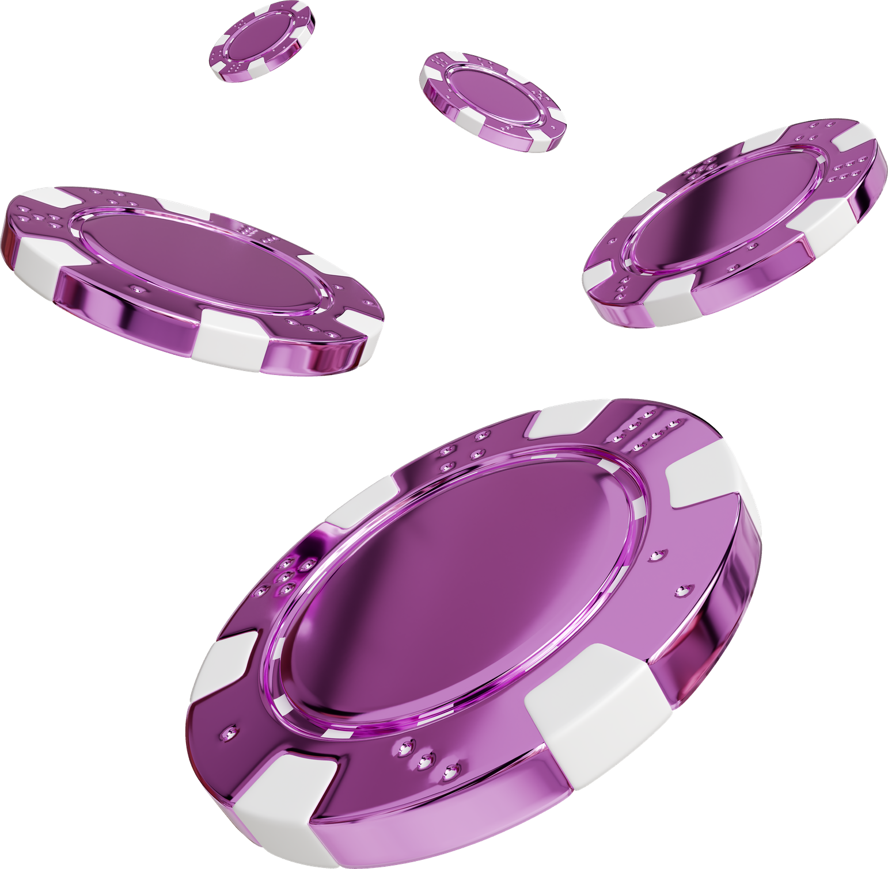


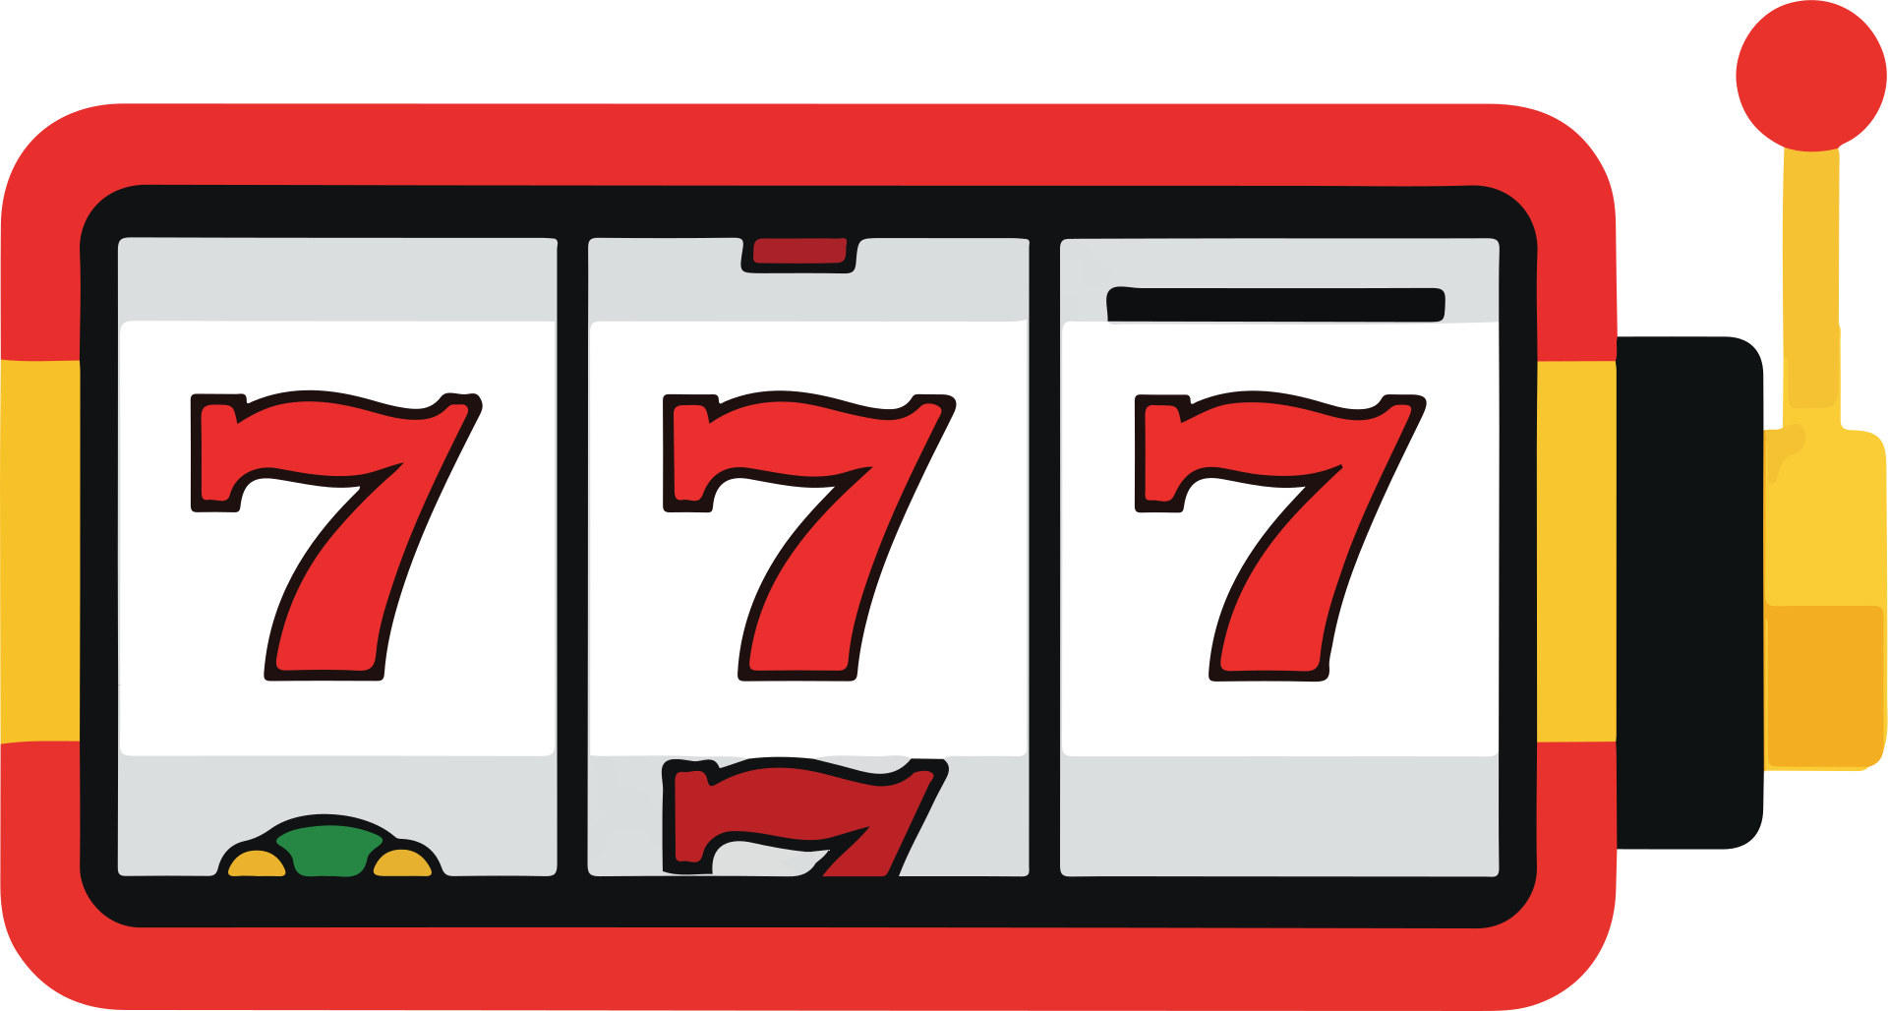

A Casa
Sempre Vence ?
1º ano do Ensino Médio · Bets, loot boxes e design de apostas
Notes:
1

